Slide 1
OpenFaaS
Jednostavno pisanje serverless funkcija
Uroš Pešić 17356
Miljana Simić 17401

Slide 2
Serverless arhitektura
Serverless arhitektura ne znači da ne postoji server.
To je način razvoja i izvršavanja aplikacije bez potrebe da se upravlja infrastrukturom na kojoj se aplikacija izvršava.
Primer ovakve arhitekture je FaaS (Function as a Service)
Programeri vode računa samo o kodu, dok su oslobodjeni brige o hardveru, operativnom sistemu, softveru, skaliranju…
Serverless arhitektura omogućava brži razvoj backend – a web i mobilnih aplikacija.

Slide 3
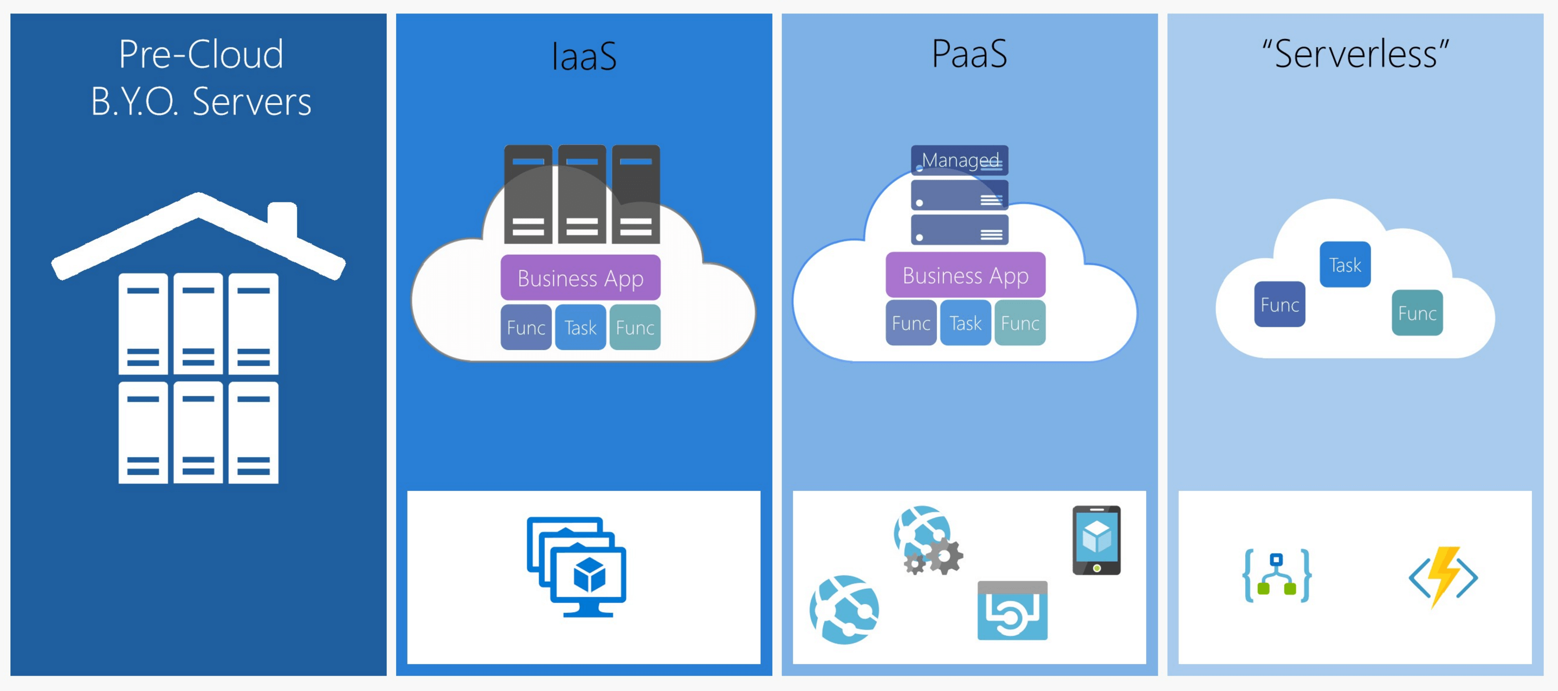
Function as a Service - FaaS

Slide 4
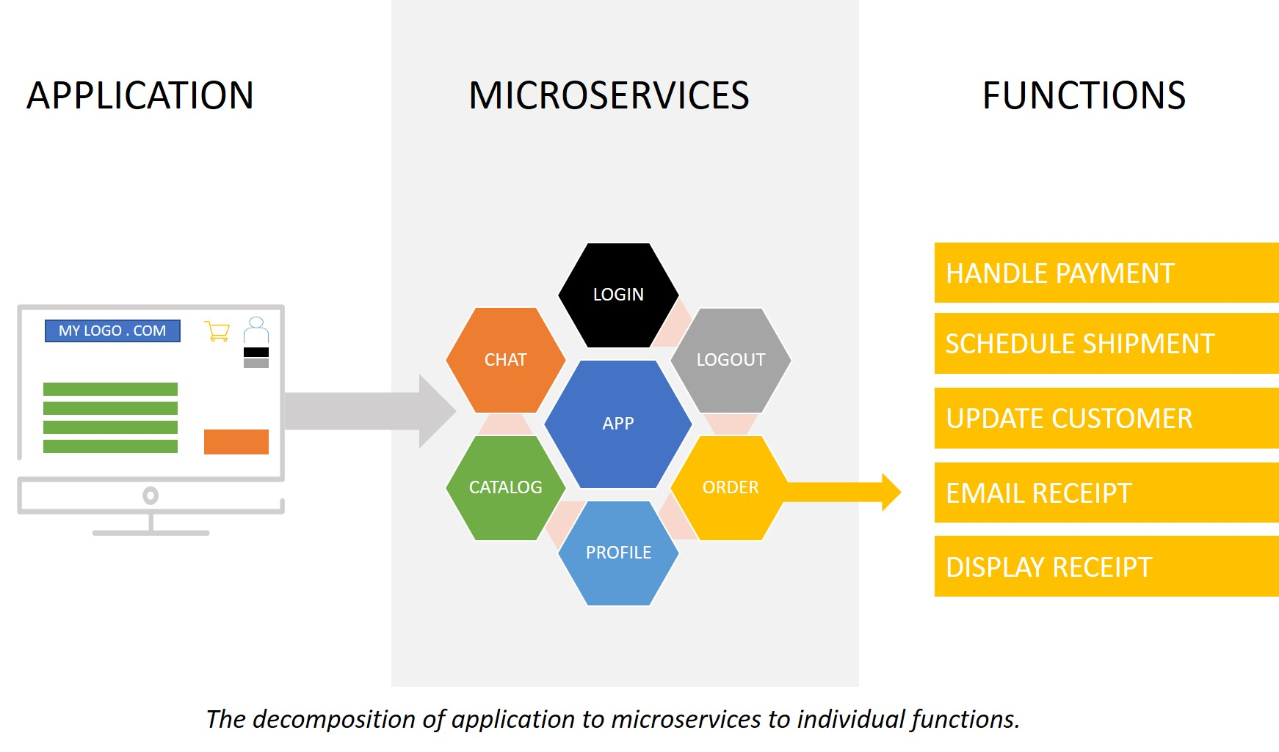
Function as a Service - FaaS

Slide 5
Function as a Service - FaaS
Event – driven model izvršenja
Definiše se funkcija. Funkcija radi neku konkretnu stvar (obrada uplate, prepoznavanje nekog objekta na slici, itd…)
Definiše se događaj kojim se zahteva od servis provajdera u oblaku da izvrši funkciju.
Kada servis provajder dobije zahtev za izvršenje, proverava se da li postoji instanca funkcije i ukoliko ne postoji, kreira se nova instanca koja se izvršava.
Prilikom velikog opterećenja, funkcija se replicira, tj. omogućava se skaliranje u zavisnosti od broja zahteva za izvršenje.

Slide 6
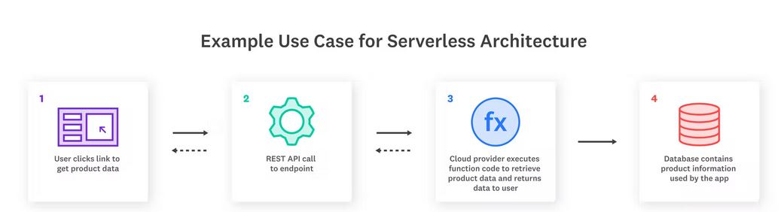
Function as a Service - FaaS

Slide 7

OpenFaas
OpenFaas je open source rešenje za jednostavno pisanje serverless funckija.
Podržava pisanje funkcija u bilo kom programskom jeziku, funckije se pakuju i izvršavaju u Docker kontejnerima.
Projekat je započet krajem 2016. godine
2017. godine proglašen za najpopularniji open source projekakat

Slide 8
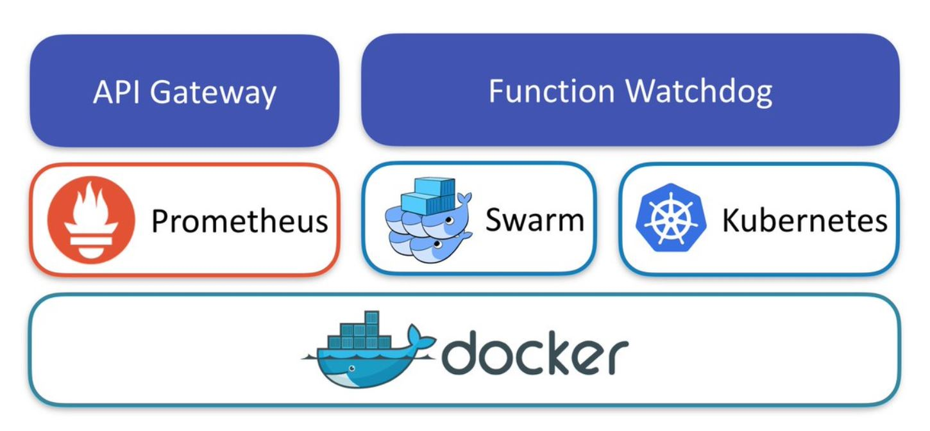
OpenFaas arhitektura
API Gateway predstavlja REST mikroservis koji omogućava da funkcije budu pozivane iz spoljašnjosti. Rutira sve zahteve korisnika i skalira funkcije po potrebi (replikacijom) zahvaljujući Prometheus - u.
Prometheus služi za nagledanje sistema i vodi računa o različitim metrikama kao što su vreme izvršenja zahteva, broj pristupa određenoj funkciji…
Function Watchdog je ulazna tačka svake funkcije. Njegov zadatak je da prosledi zahtev koji pristigne na API gateway – u i pozove odgovarajuću funckiju. Realizuje se kao mali Golang HTTP web server koji fork – uje odgovarajući proces, prosedjuje parametre zahteva pomoću standardnog ulaza I vraća odgovor API Gateway – u na standarni izlaz.

Slide 9
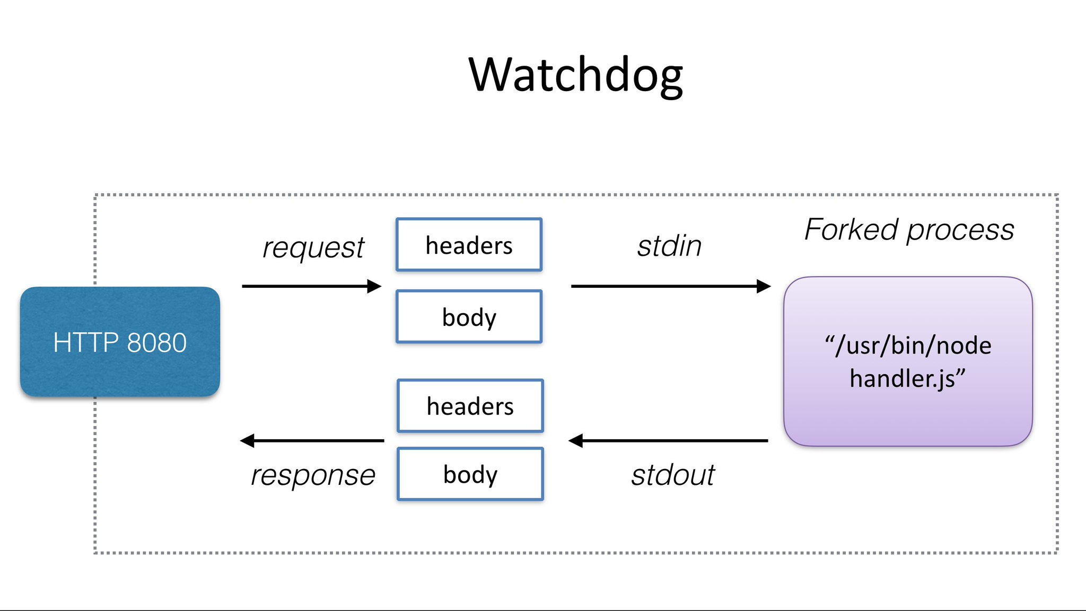
Watchdog
Na ovaj način sam proces, tj. sama funkcija ne mora da zna ništa o HTTP –u.
Bilo koji Docker image može da postane serverless funkcija uz pomoć function watchdog – a.

Slide 10
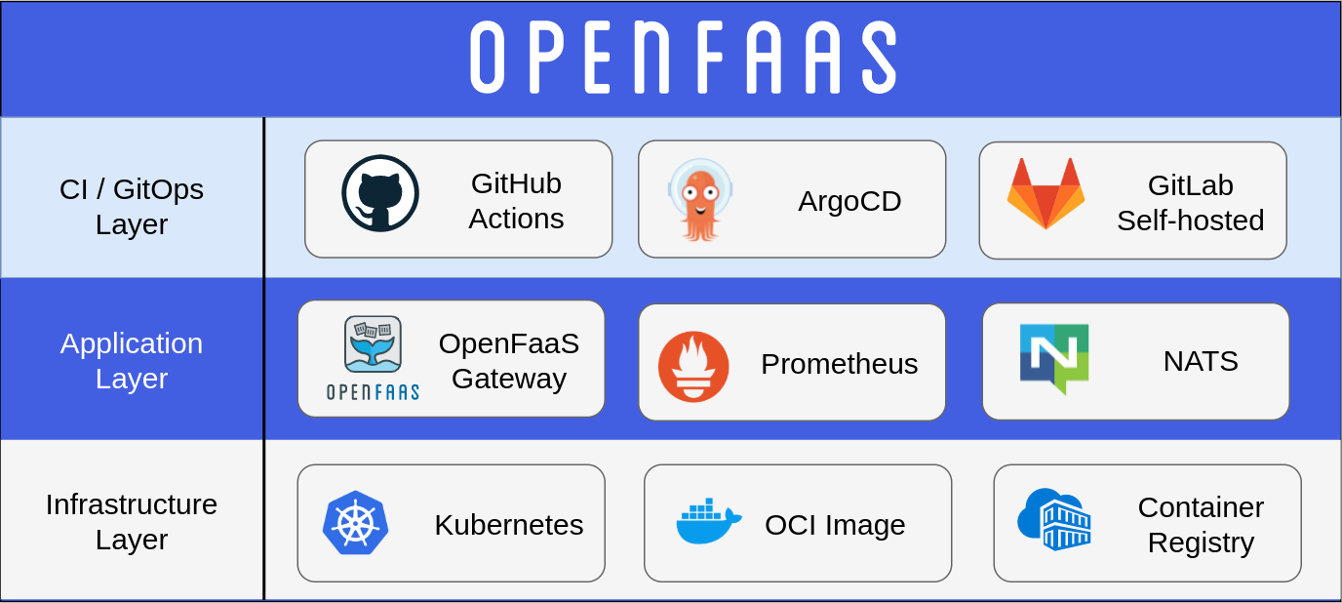
Tech Stack

Slide 11
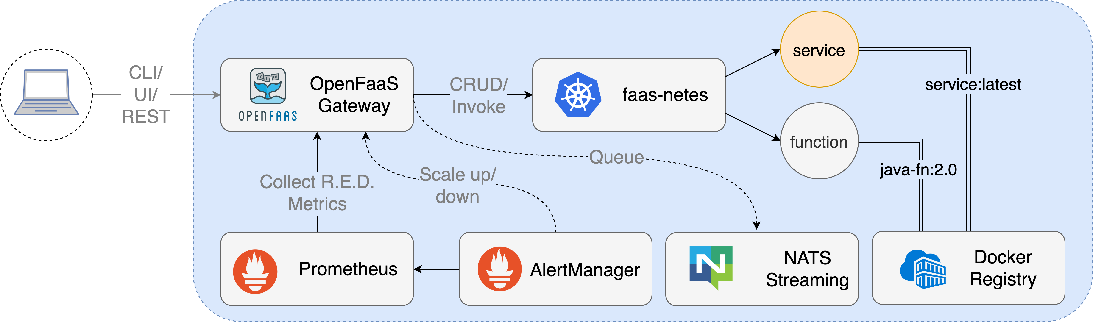
Workflow
NATS se koristi ukoliko želimo asinhrono izvršavanje funkcija. Zahtevi koji stignu preko API Gateway – a se smeštaju u NATS red, a zatim queue – worker sekvencijalno izvršava zahteve iz reda kada su dostupni resursi za njihovo izvršenje.

Slide 12
OpenFaas CLI
Korišćenjem OpenFaaS CLI – a moguće je brzo i lako kreiranje i isporučivanje funkcije na kubernetes cluster (može biti i Docker Swarm ili faasd)
Instalacija
$ curl -sSL https://cli.openfaas.com | sh – Linux, MacOS
$version = (Invoke-WebRequest "https://api.github.com/repos/openfaas/faas-cli/releases/latest" | ConvertFrom-Json)[0].tag_name(New-Object System.Net.WebClient).DownloadFile("https://github.com/openfaas/faas-cli/releases/download/$version/faas-cli.exe", "faas-cli.exe") - Windows

Slide 13




OpenFaaS CLI
CLI takođe podržava sve popularne programske jezike, tako da je moguće automatsko generisanje defaut hendlera na osnovu template – ova, navođenjem parametra –lang.
Podržani su C#, Python, NodeJS, Ruby, Java, Go...

Slide 14
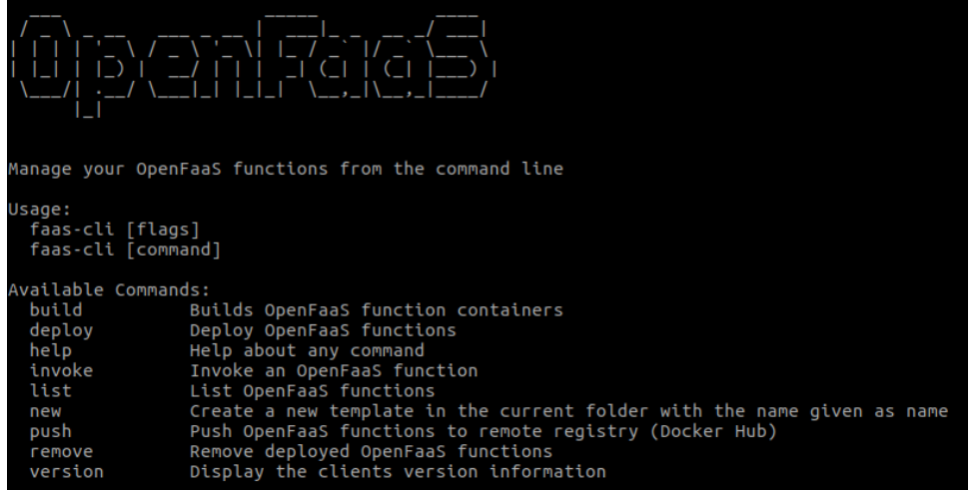
OpenFaas CLI – Podržane komande
faas-cli new
faas-cli login
faas-cli logout
faas-cli build
faas-cli push
faas-cli deploy
faas-cli up
faas-cli remove
faas-cli invoke
faas-cli list

Slide 15
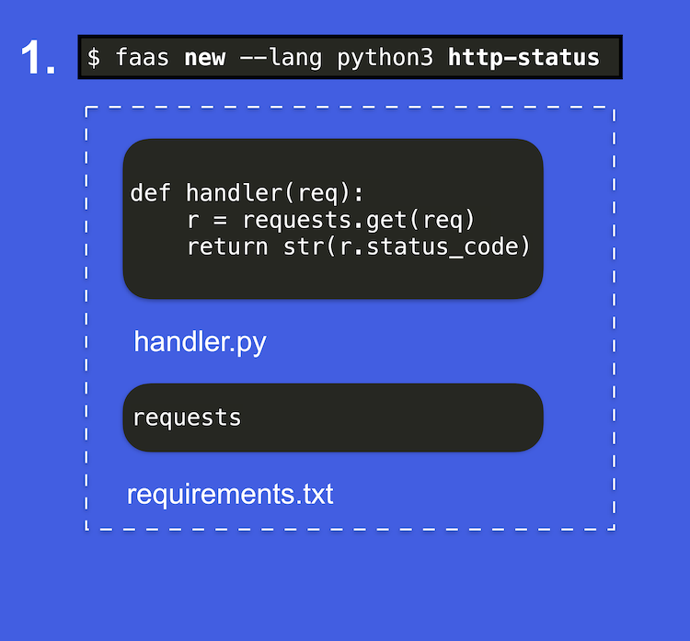
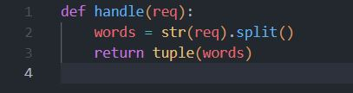
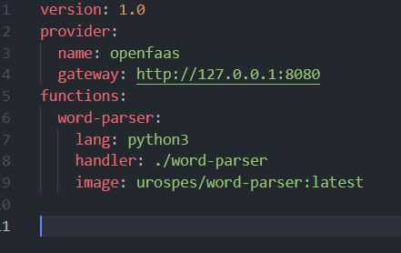
OpenFaas CLI – Generisanje funkcije
faas-cli new --lang python3 “name”
handler.py
word-parser.yml

Slide 16
OpenFaas CLI – Generisani fajlovi
Generiše se dummy funkcija, ovo je zapravo funkcija koja će se izvršavati prilikom poziva.
Generisani YAML fajl se koristi od strane CLI – a prilikom izdavanja build, push i deploy komandi. Sadrži informacije za svaku funkciju (koji je odgovarajući handler, koji se docker image iz image registry – ja koristi)…
Za svaki template se generise i fajl za dodavanje eksternih paketa (package.json za node.js, requirements.txt za python, csproj za C#...)

Slide 17
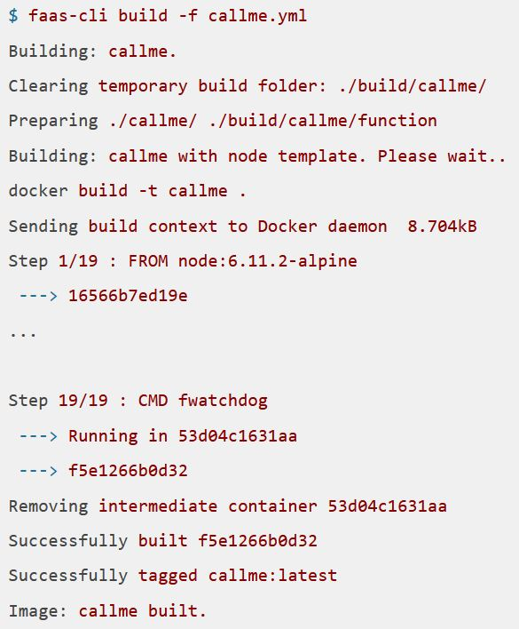
OpenFaas CLI – Build
faas-cli build -f fajl.yml
Ovom komandom se pomoću docker client – a formira lokalni docker image.

Slide 18
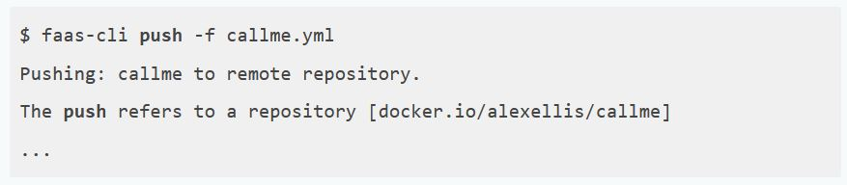
OpenFaaS CLI - Push
faas-cli push -f fajl.yml
Lokalni docker image se postavlja u neki javni docker registry (docker hub)
Neophodno je da image ima prefiks “docker_username”

Slide 19
OpenFaaS CLI - Deploy
faas-cli deploy -f fajl.yml
Nakon što je slika smeštena u docker registry, može da se isporuči i poziva serverless.

Slide 20
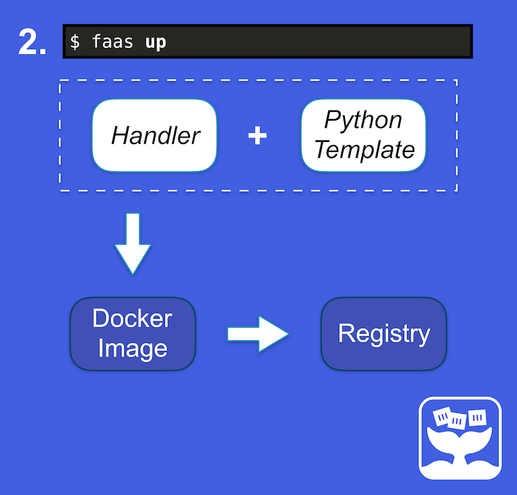
OpenFaaS CLI - Up
faas-cli up -f fajl.yml
Ovom komandom se menjaju prethodne tri komande (up komanda radi redom build, push, deploy) što čini ovaj CLI veoma jednostavnim za korišćenje

Slide 21
OpenFaaS CLI – Ostale funckije
faas-cli list
Prikazuje sve isporučene funkcije, kao i trenutni broj poziva i replika za svaku od njih
faas-cli invoke -f fajl.yml “funkcija”
Poziv funkcije sa unetim imenom iz fajla fajl.yml. Parametre je moguće uneti sa standardnog ulaza.
faas-cli remove -f fajl.yml
Funkcije navedene u fajlu fajl.yml se uklanjaju i ne mogu se više pozivati.

Slide 22
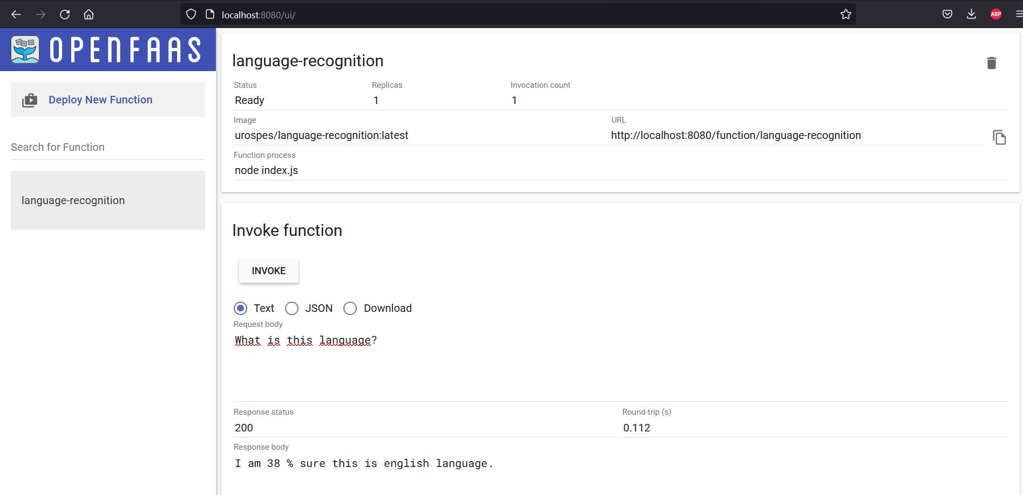
OpenFaas - UI
OpenFaaS pruža i UI prikaz trenutno isporučenih funckija. Podseća na OpenAPI specifikaciju i sve funkcije moguće pozivati i isporučivati na taj način.

Slide 23
OpenFaaS – jednostavan primer
Na početku je potrebno da imamo arkade alat, koji koristimo za instaliranje svih ostalih alata koji su nam potrebni
curl -sLS https://get.arkade.dev | sudo sh
arkade get kubectl
arkade get faas-cli
arkade get kind
Zatim koristimo kind da bi kreirali kubernetes cluster
kind create cluster
Proveravamo da li je cluster startovan sledećom komandom
kubectl cluster-info --context kind-kind

Slide 24
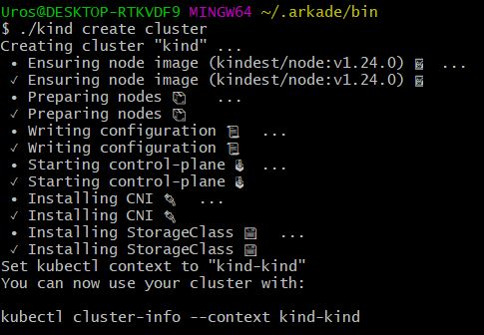
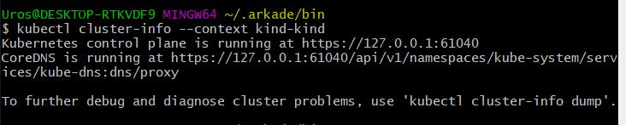
Pokretanje kind clustera

Slide 25
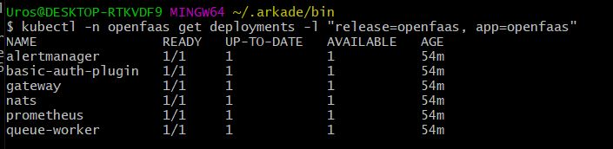
Povezivanje sa OpenFaaS - om
arkade install openfaas
Instaliranje openfaas aplikacije na kubernetes klasteru, kao parametre je moguće navesti koji gateway se koristi, kao i da li želimo da koristimo load balancer.
kubectl -n openfaas get deployments -l "release=openfaas, app=openfaas"
Proveravamo da li su svi servisi pokrenuti

Slide 26
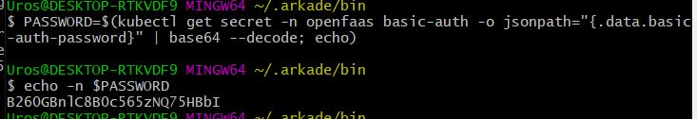
Generisanje šifre
PASSWORD=$(kubectl get secret -n openfaas basic-auth -o jsonpath="{.data.basic-auth-password}" | base64 --decode; echo)
echo -n $PASSWORD
Ove dve komande koristimo da bismo dobili šifru za logovanje pre nego što hoćemo da isporučimo aplikaciju

Slide 27
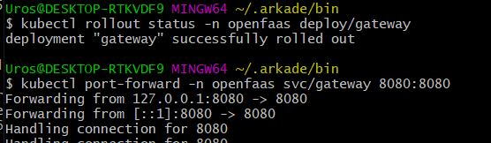
Pokretanje u pretraživaču
kubectl rollout status -n openfaas deploy/gateway
kubectl port-forward -n openfaas svc/gateway 8080:8080
Koristimo ove dve komande da bi gateway bio dostupan na lokalnoj mašini na portu 8080
Nakon gore izvršenih komandi, možemo otvoriti OpenFaaS UI dashboard na adresi http://localhost:8080 I ulogovati se korisničkim imenom “admin” i ranije dobijenom lozinkom.

Slide 28
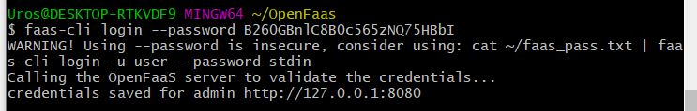
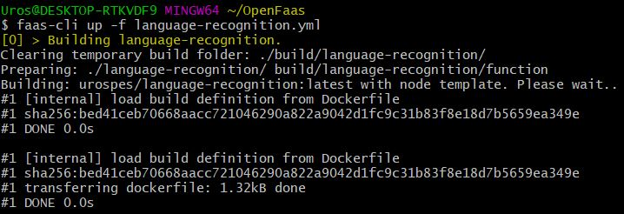
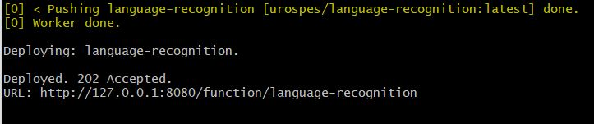
Deploy - Primer
faas-cli login –password “lozinka”
Nakon svih koraka, moguće je koristiti ranije pomenute funkcije za pravljenje
i isporučivanje funkcije.

Slide 29
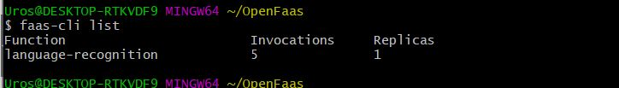
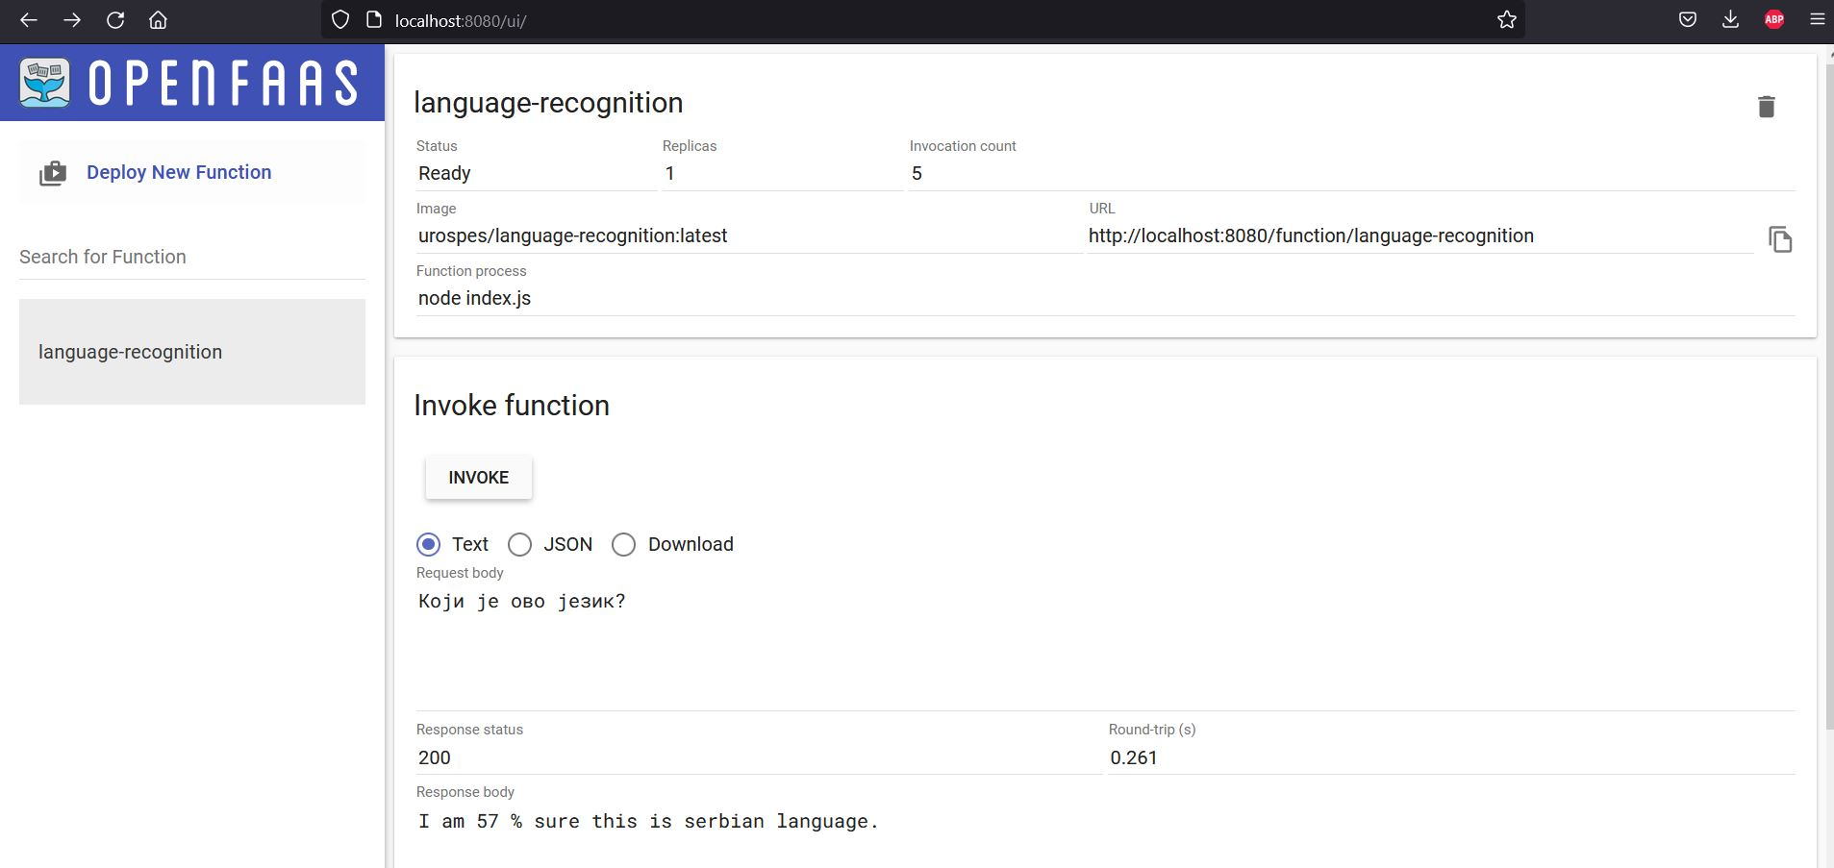
Pokretanje i testiranje funkcije

Slide 30
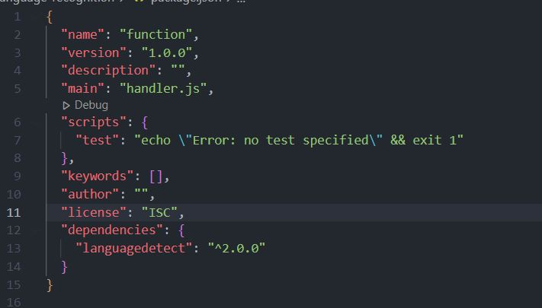
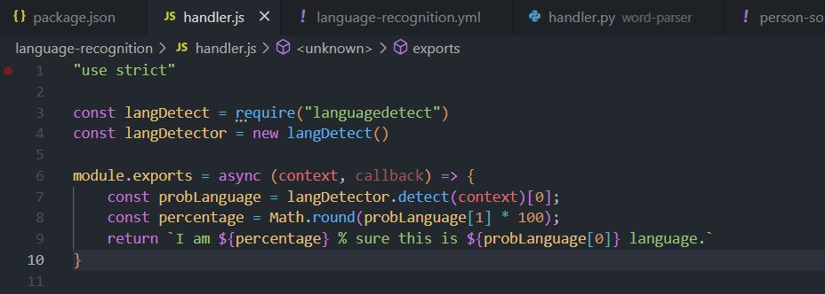
Kod za navedeni primer
Kod za prepoznavanje jezika je je pisan u node.js – u i koristi npm paket languagedetect koji je dodat kroz package.json. Nakon build – ovanja će biti dodati i svi potrebni npm moduli.

Slide 31
OpenFaaS – Prednosti
Podržava Zero scaling, samim tim je i finansijski isplativije.
Fokusiranje na kod, umesto na upravljanje infrastrukturom.
Jednostavan za korišćenje
Open source, MIT licenca
Skalabilnost

Slide 32
OpenFaaS – Mane
Problem hladnog starta. Kada se funkcija poziva prvi put potrebno je određeno vreme za njeno instanciranje.
Kašnjenje
Otežano testiranje integracija. U serverless okruženju je teško testirati kako medjusobno interaguju frontend i backend.
Nedostatak kontrole. Ukoliko dođe do otkaza hardvera ili softvera na kojem se naš kod izvršava, oslanjamo se na cloud providera da to reši.

Slide 33
Hvala na pažnji!

